Slide 1
Музей боевой славы «Наследие»
ГБОУ «Гимназия №1636 «НИКА»

Slide 2
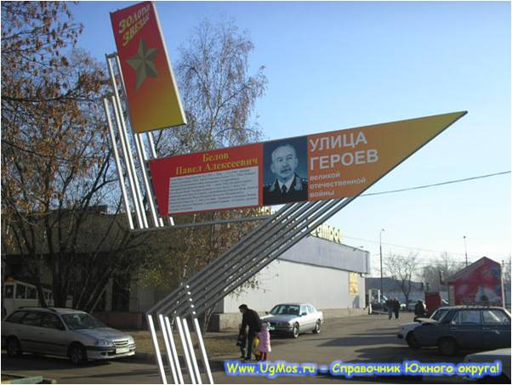
Как всё начиналось…
В ходе подготовки к 50-летию
разгрома гитлеровцев под
Москвой учащиеся обратили
внимание на то, что соседняя
со школой улица носит
имя генерала П. А. Белова.

Slide 3
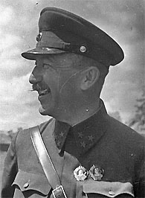
Павел Алексеевич Белов
ГЕРОЙ СОВЕТСКОГО СОЮЗА.
Командующий 61-й армией 1 кавалерийского полка Центрального фронта, генерал – подполковник.
Награжден пятью орденами Ленина, тремя орденами Красного Знамени, тремя орденами Суворова 1-й степени, орденом Кутузова 1-й степени и мн. др. государственными наградами.

Slide 4
Музей Боевой славы «Наследие» имени генерала П. А. Белова
Музей открылся в 1993 году и рассказывает о Боевом пути I гвардейского кавалерийского корпуса. Присвоено имя генерала П. А. Белова.

Slide 5
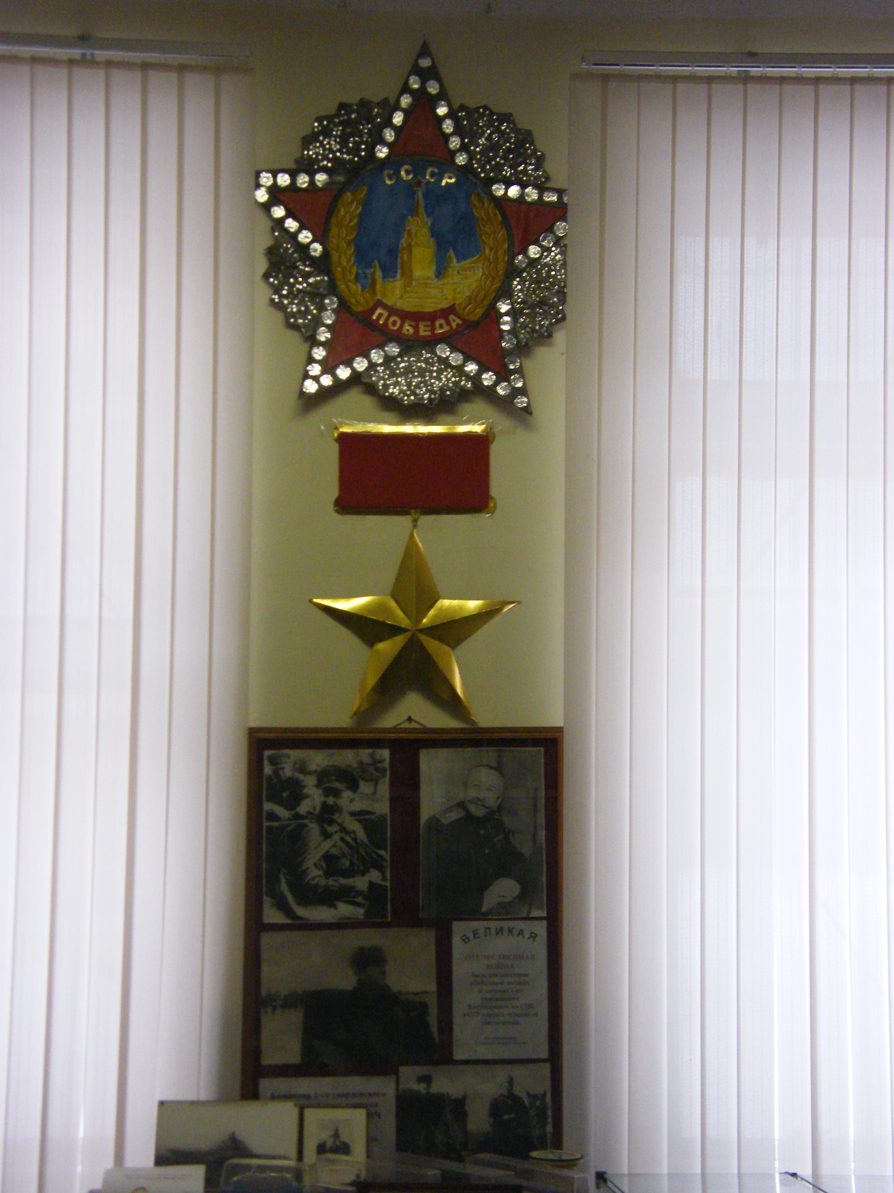
Музей Боевой славы «Наследие» имени генерала П. А. Белова
Главная цель музея Боевой славы – сохранить связь поколений, не разорвать ту нить, которая связывает прошлое с настоящим.

Slide 6
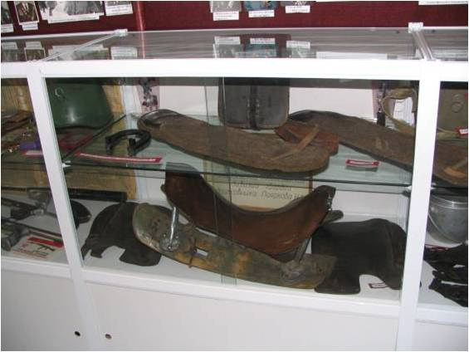
Музей Боевой славы «Наследие» имени генерала П. А. Белова
В фондах музея – портупея и планшет генерала, седло его боевого коня и другие раритеты.

Slide 7
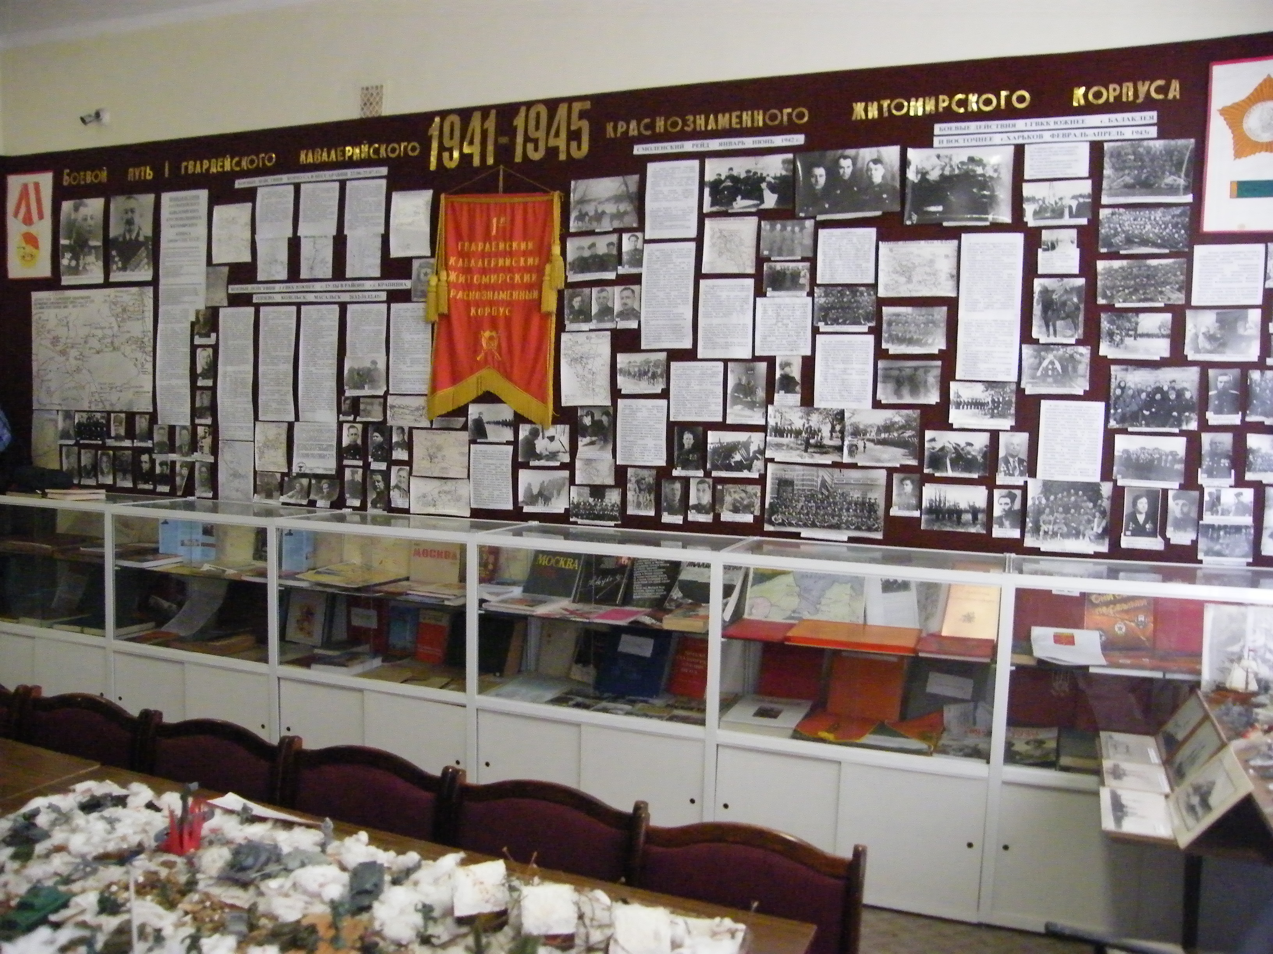
Экспозиции музея
Музей Боевой славы хранит память о героизме, подвиге, мужестве Советского народа в Великой Отечественной войне.
Собранные в нем материалы посвящены воинам
I кавалерийского полка 61-й армии.
В фондах музея – карты боевого пути кавалерийского корпуса, письма и фотографии.

Slide 8
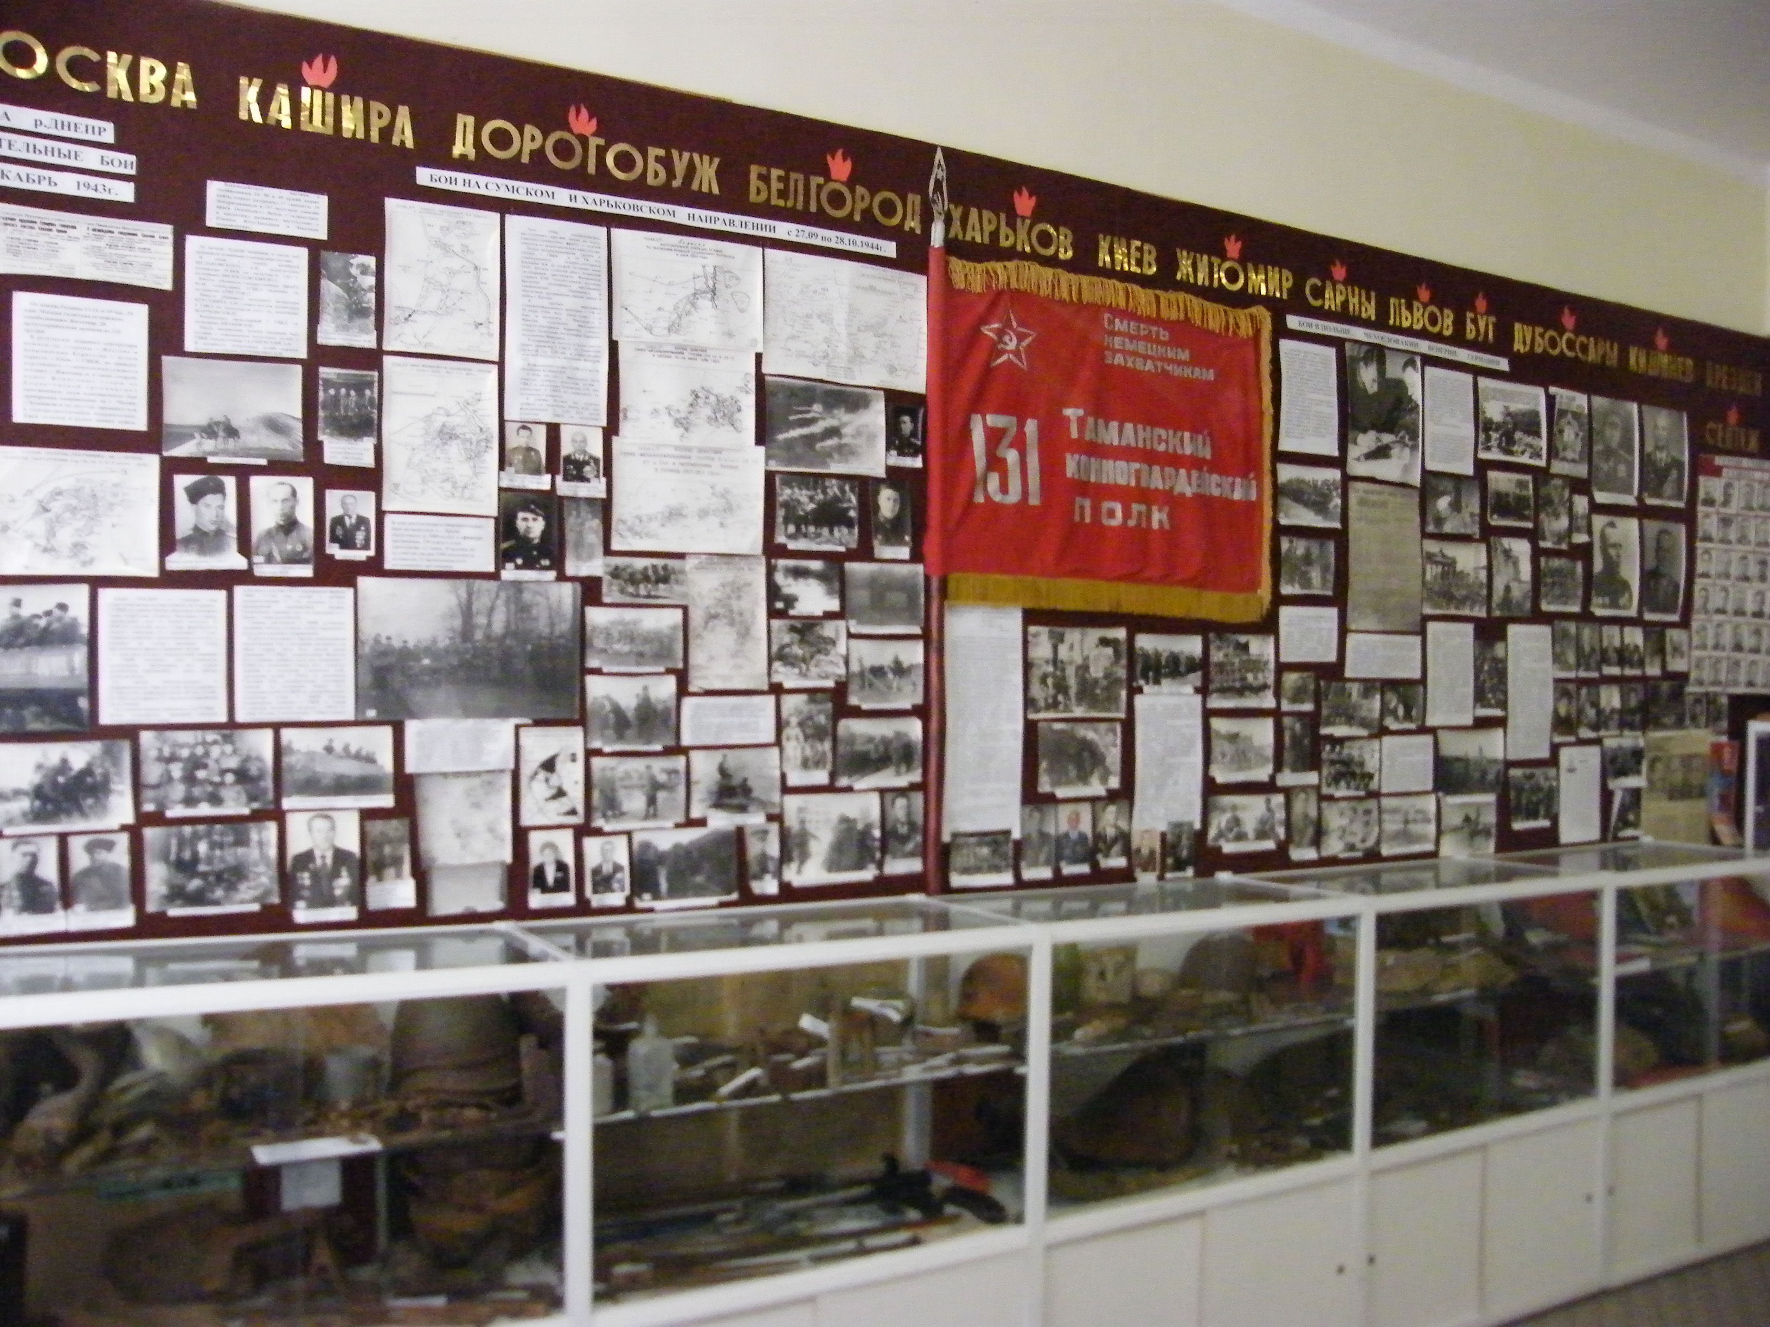
Экспозиции музея
В музее собраны биографические данные бойцов и командиров кавалерийского корпуса. Боевой путь корпуса от первых сражений под Москвой и до Берлина.

Slide 9
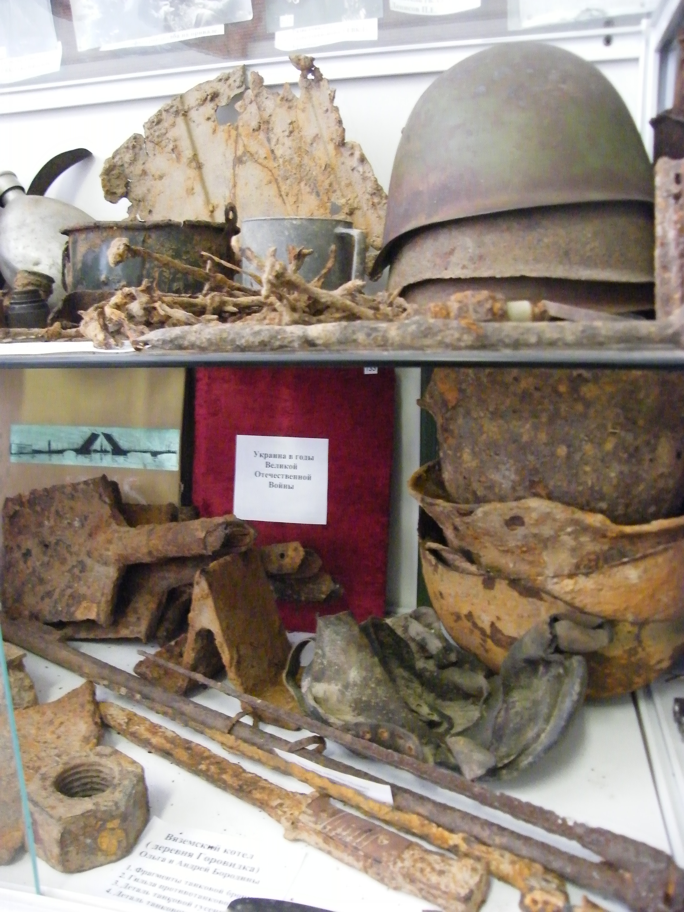
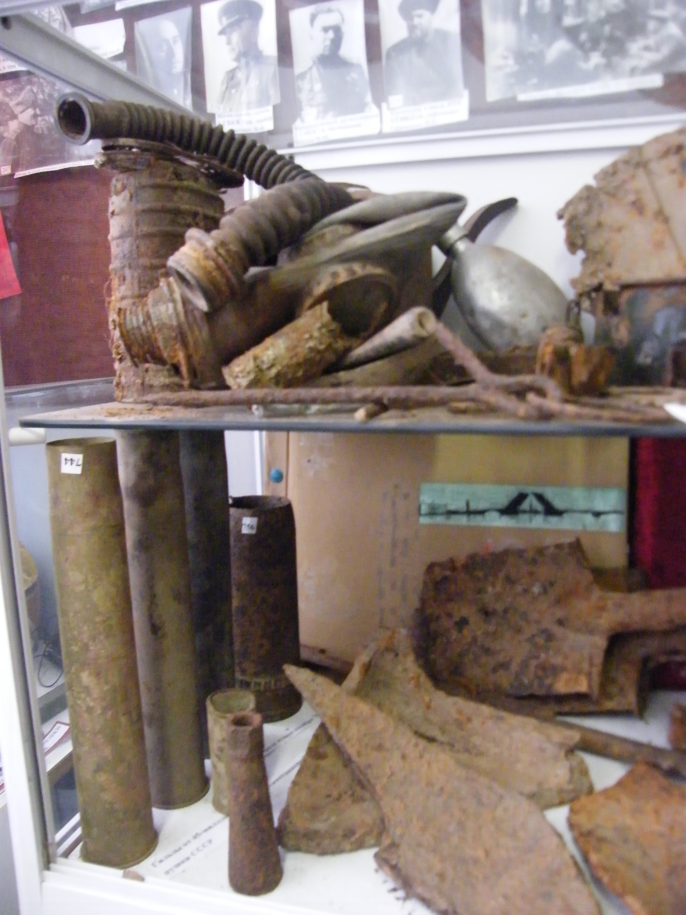
Экспозиции музея
Реликвии музея: каски, фуражки, оружие, письма с фронта, фотодокументы, награды.

Slide 10
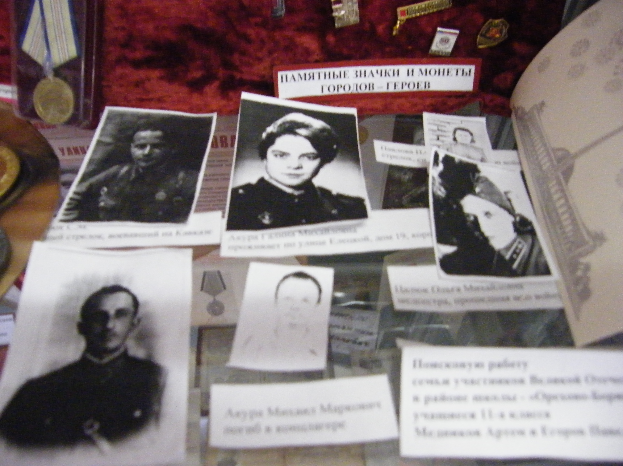
Герои Советского Союза

Slide 11
Направления работы музея
Сбор информации о бойцах и командирах I конного кавалерийского корпуса продолжается и в настоящее время. Однако сейчас на первый план в работе музея выходит другая задача – просветительская – распространение знаний о Великой Отечественной войне в целом и о боевой деятельности корпуса , в частности, - первоочередная задача школьного музея Боевой славы – донести до них правду о той страшной войне и о тех людях, которые ее выиграли. Исходя из этой задачи, в музее разработан и проводятся ряд экскурсий для учащихся разных классов, а также целый комплекс других мероприятий.

Slide 12
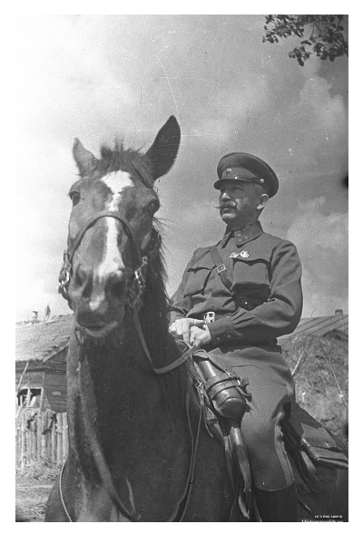
Музей Боевой славы «Наследие» имени генерала П. А. Белова
Такое явление как Музей Боевой Славы «НАСЛЕ ДИЕ» имени Героя Советского Союза генерал - полковника П.А. Белова - это нечто действительно важное для правильного воспитания молодого поколения. Активность и энтузиазм учеников - это и есть показатель того, что молодёжь ещё долго будет помнить о Великой Отечественной Войне и поэтому деятельность музея можно считать на 100% эффективной.

